Slide 1
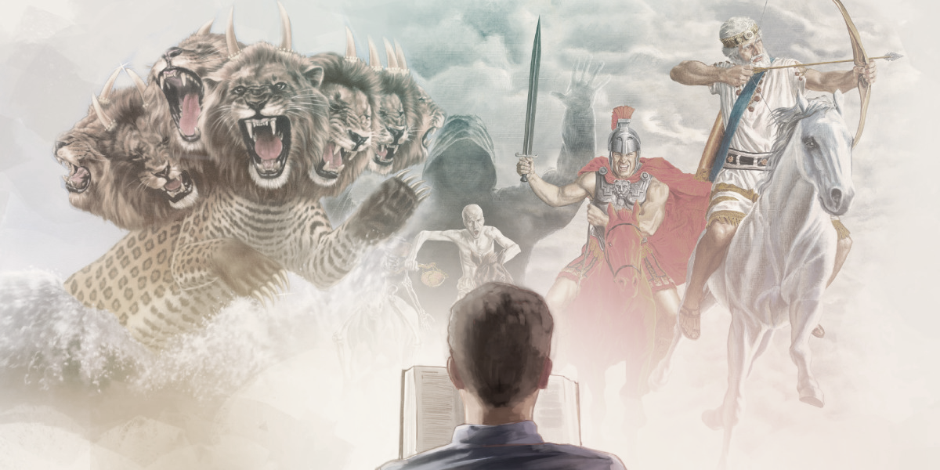
1. Una aventura profética
Curso bíblico
Las fascinantes profecías del Apocalipsis
Iglesia Adventista del Séptimo Día Bella Vista RD
Basado en libro de Héctor Delgado -- S. Yeury Ferreira
CristoWeb.com

Slide 2
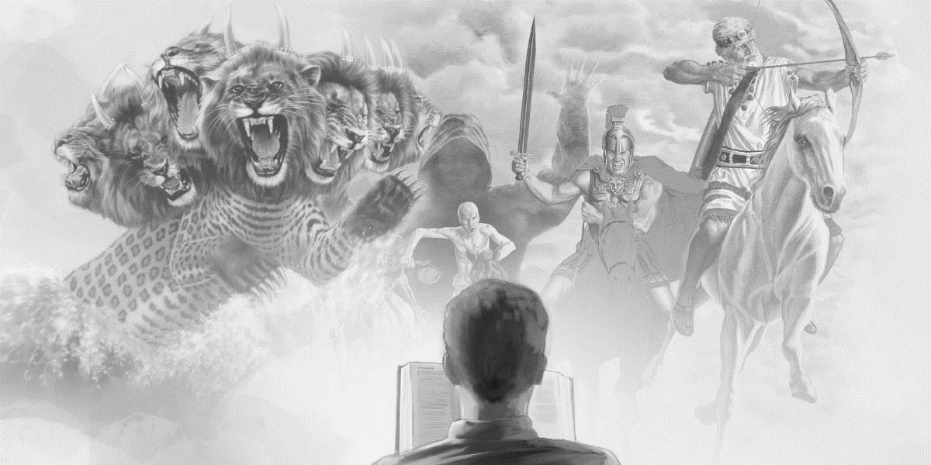
Apocalipsis 1: 1, 2, 11
1 La revelación de Jesucristo, que Dios le dio, para manifestar a sus siervos las cosas que deben suceder pronto; y la declaró enviándola por medio de su ángel a su siervo Juan,
2 que ha dado testimonio de la palabra de Dios, y del testimonio de Jesucristo, y de todas las cosas que ha visto.
11 que decía: Yo soy el Alfa y la Omega, el primero y el último. Escribe en un libro lo que ves, y envíalo a las siete iglesias que están en Asia: a Efeso, Esmirna, Pérgamo, Tiatira, Sardis, Filadelfia y Laodicea.
1.El libro de Apocalipsis pasó por cinco etapas antes de llegar a nosotros, ¿cuáles son?
CristoWeb.com

Slide 3
1.El libro de Apocalipsis pasó por cinco etapas antes de llegar a nosotros, ¿cuáles son?
¿A quién dio Dios la revelación?
1. A Jesucristo
¿A quién dio Jesucristo la revelación?
2. A un ángel
¿A quién dio el ángel la revelación?
3. A Juan
CristoWeb.com

Slide 4
1.El libro de Apocalipsis pasó por cinco etapas antes de llegar a nosotros, ¿cuáles son?
¿Dónde escribió Juan la revelación?
4. En un libro
¿A quién envió Juan el libro?
5. A las siete iglesias que están en Asia: a Efeso, Esmirna, Pérgamo, Tiatira, Sardis, Filadelfia y Laodicea.
CristoWeb.com

Slide 5
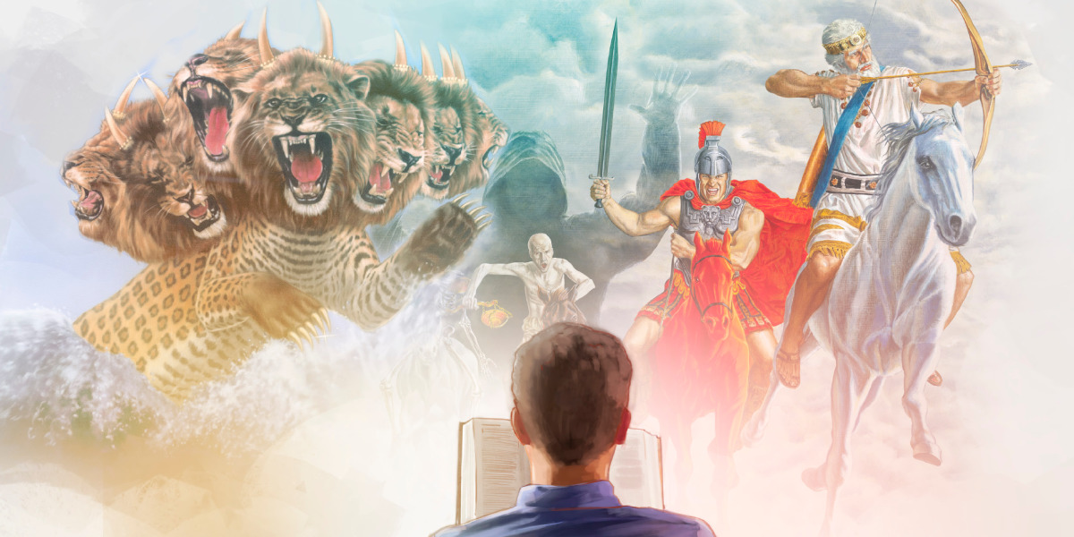
¿Qué significa Apocalipsis?
Revelación
¿Qué nos revela?
El amor y la misericordia de Dios.
Las verdades acerca de la salvación y la eternidad
Apocalipsis ¿Misterio o revelación?
CristoWeb.com

Slide 6
Revelación de Jesucristo. Tanto en griego como en español estas palabras pueden significar que el Apocalipsis es una revelación que se origina en Jesús o que lo revela a él. El contexto parece implicar que la primera interpretación es en este caso la principal, porque es la revelación "que Dios le dio, para manifestar a sus siervos". Al mismo tiempo debe recordarse la verdad del segundo significado, porque este libro revela a Jesús en su obra celestial después de su ascensión.
Comentario bíblico adventista,
Ap. 1: 1
CristoWeb.com

Slide 7
2.¿A quiénes promete Dios una bendición especial?
Ap. 1: 3
Bienaventurado el que
,y los que las palabras de esta profecía, y las cosas en ella escritas; porque el tiempo está cerca.
lee
oyen
guardan
CristoWeb.com

Slide 8
3. ¿Con qué propósito fue dada la revelación del Apocalipsis?
Ap. 1: 1
La revelación de Jesucristo, que Dios le dio, para a sus siervos que deben y la declaró enviándola por medio de su ángel a su siervo Juan,
manifestar
las cosas
suceder pronto;
CristoWeb.com

Slide 9
Quiz
¿Hay un sentido de urgencia en las revelaciones?
1 La revelación de Jesucristo, que Dios le dio, para manifestar a sus siervos las cosas que deben ; y la declaró enviándola por medio de su ángel a su siervo Juan,
3 Bienaventurado el que lee, y los que oyen las palabras de esta profecía, y guardan las cosas en ella escritas; porque
Apocalipsis
suceder pronto
el tiempo está cerca.
CristoWeb.com

Slide 10
4. ¿Qué método usaba Jesús para explicar las profecías?
Lc. 24: 25-27
25 Entonces él les dijo: !!Oh insensatos, y tardos de corazón para creer todo lo que los profetas han dicho!
26 ¿No era necesario que el Cristo padeciera estas cosas, y que entrara en su gloria?
27 Y comenzando desde y siguiendo por todos los les declaraba en lo que de él decían.
Moisés [AT] ,
profetas[AT],
todas las Escrituras
CristoWeb.com

Slide 11
“en el Apocalipsis, todos los libros de la Biblia se encuentran y terminan” (Elena de White, Los hechos de los apóstoles,p. 467)
La Biblia es su propio intérprete
Isaías 28:10
Porque mandamiento tras mandamiento, mandato sobre mandato, renglón tras renglón, línea sobre línea, un poquito allí, otro poquito allá;
CristoWeb.com

Slide 12
5. ¿Qué principio extraemos de los escritos de Pablo para estudiar los grandes temas de la Biblia?
1 Co. 2: 13
RVR1960
lo cual también hablamos, no con palabras enseñadas por sabiduría humana, sino con las que enseña el Espíritu, lo espiritual a lo
NVI
Esto es precisamente de lo que hablamos, no con las palabras que enseña la sabiduría humana, sino con las que enseña el Espíritu, de modo que verdades
espirituales en
acomodando
espiritual.
expresamos
términos espirituales.
CristoWeb.com

Slide 13
Ap. 1: 11, 12
11 que decía: Yo soy el Alfa y la Omega, el primero y el último. Escribe en un libro lo que y envíalo a las siete iglesias que están en Asia: a Efeso, Esmirna, Pérgamo, Tiatira, Sardis, Filadelfia y Laodicea.
12 Y me volví para ver que conmigo; y vuelto, vi siete
candeleros de oro,
6. ¿Qué método usó Dios para dar a Juan la revelación del Apocalipsis?
ves [en visión]
la voz
hablaba
CristoWeb.com

Slide 14
“el uso de una cosa en representación de otra o el uso de un objeto material para representar una verdad moral o espiritual, acontecimiento o personaje históricos” E, L. Carballosa, Apocalipsis: la Consumación del Plan Eterno de Dios, p. 22
Símbolo
CristoWeb.com

Slide 15
7. ¿Por qué Jesús habló en parábolas y nos dio el libro de Apocalipsis en símbolos?
Lc. 8: 10
Y él dijo: A vosotros os es dado conocer los misterios del reino de Dios; pero a los otros por parábolas, para que viendo no y oyendo
vean,
no entiendan.
CristoWeb.com

Slide 16
Sólo entenderán las parábolas y los símbolos aquellos que estudien la Palabra de Dios con un corazón abierto a Cristo.
Nota

Slide 17
Dn. 7: 23
Dijo así: La cuarta será un el cual será diferente de todos los otros reinos, y a toda la tierra devorará, trillará y despedazará.
8. ¿Podemos entender los símbolos de la profecía bíblica?
bestia
cuarto reino de la tierra ,
CristoWeb.com

Slide 18
8. ¿Podemos entender los símbolos de la profecía bíblica?
Ap. 17: 15
Me dijo también: que has visto donde la ramera se sienta, son
Las aguas
pueblos, muchedumbres, naciones y lenguas
CristoWeb.com

Slide 19
Ap. 1: 20
El misterio de las siete
que has visto en mi diestra, y de los siete candeleros de oro: las siete estrellas son los
de las siete iglesias, y los siete candeleros que has visto, son las siete
8. ¿Podemos entender los símbolos de la profecía bíblica?
estrellas
candeleros
ángeles
iglesias.
CristoWeb.com

Slide 20
2 Pe. 1: 16
16 Porque a conocer el poder y la venida de nuestro Señor Jesucristo siguiendo
sino como habiendo visto con nuestros propios ojos su majestad.
9. ¿Cuán confiables son las profecías de la Biblia?
no os hemos dado
fábulas artificiosas ,
CristoWeb.com

Slide 21
2 Pe. 1: 19
Tenemos también la palabra profética a la cual hacéis bien en estar atentos como a una antorcha que alumbra en lugar oscuro, hasta que el día esclarezca y el lucero de la mañana salga en
9.¿Cuán confiables son las profecías de la Biblia?
más segura,
vuestros corazones;
CristoWeb.com

Slide 22
Ap. 22: 6
Y me dijo: Estas palabras
Son y Y el Señor, el Dios de los espíritus de los profetas, ha enviado su ángel, para mostrar a sus siervos las cosas que deben suceder pronto.
9.¿Cuán confiables son las profecías de la Biblia?
fieles
verdaderas.
CristoWeb.com

Slide 23
10. ¿De cuáles dos cosas nos advierte Dios al interpretar la profecía?
2 Pe. 1: 20
entendiendo primero esto, que ninguna de la Escritura es de privada,
profecía
interpretación
CristoWeb.com

Slide 24
10. ¿De cuáles dos cosas nos advierte Dios al interpretar la profecía?
Ap. 22: 18, 19
Yo testifico a todo aquel que oye las palabras de la profecía de este libro: Si alguno a estas cosas, Dios traerá sobre él las plagas que están escritas en este libro. Y si alguno de las palabras del libro de esta profecía, Dios quitará su parte del libro de la vida, y de la santa ciudad y de las cosas que están escritas en este libro.
añadiere
quitare
CristoWeb.com

Slide 25
La Biblia misma es su mejor intérprete.
Recordatorio

Slide 26
11.¿Qué promesa hace Dios a los que obedecen la palabra de la profecía?
Ap. 3: 10
Por cuanto has guardado la palabra de mi paciencia, yo también te guardaré de la hora de la que ha de venir sobre el para probar a los que moran sobre la tierra.
prueba
mundo entero,
CristoWeb.com

Slide 27
Apocalipsis es la “revelación de Jesucristo” de las cosas que el Padre quiso que conociéramos. Los símbolos usados constituyen un medio para fijar en nuestras mentes las profundas verdades que son reveladas.
¿Agradeces a Dios por eso?
¿Te animas a seguir profundizando en las verdades reveladas?
APLICA A TU
VIDA

